Slide 1
Овладение правилами безопасного поведения как основа формирования эффективного социального опыта в дошкольном возрасте

Slide 2
Постановка проблемы
В условиях введения ФГОС остро встает вопрос о необходимости поиска оптимальных путей формирования у детей сознательного и ответственного отношения к вопросам личной безопасности и безопасности окружающих. Появляются новые источники опасности, накапливаются знания, обогащается культура. Поскольку культура и образование идут рядом, образование должно быть проводником в мир культуры, особенно - культуры безопасности. Среди задач детского сада в русле данной проблемы высоко значимой становится создание безопасной среды в учреждении, помощь семье в обеспечении безопасности ребенка в домашних условиях, организация образовательной деятельности, нацеленной на формирование у дошкольников культуры безопасности

Slide 3
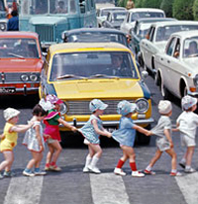
Актуальность
Согласно ФГОС пункт 2.5, в образовательной области «Социально- коммуникативное развитие» направлено на формирование основ безопасности дошкольников в быту, социуме, природе. Участившиеся случаи детского бытового травматизма говорят о том, что дети не имеют практических навыков поведения в экстремальных ситуациях.

Slide 4
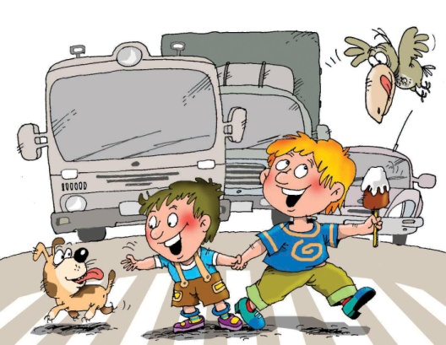
Источники опасности:
1. Анатомо-физиологические особенности: дети имеют маленький рост, из-за чего у них небольшой угол обзора, малое поле зрения; до 8 лет дети испытывают сложности с определением направления и источника звука, они не способны перевести взгляд с близких объектов на дальние, и наоборот.
2. Сложности в управлении своим поведением (импульсивность поведения): это связано с высоким уровнем произвольной регуляции, самоконтроля, в результате чего поступки нередко совершаются под влиянием эмоций.
3. Повышенная двигательная активность: в сочетании с импульсивным поведением, эмоциональностью и любопытством при отсутствии контроля со стороны взрослых могут стать причиной попадания детей в опасные ситуации.
4. Эмоция страха: является причиной возникновения множества проблемных ситуаций в дошкольном возрасте; при этом в опасности оказываются и дети, которые «ничего не боятся», и дошкольники, чья жизнь «переполнена страхами».
5. Реакции детей по сравнению с реакциями взрослого замедлены: например, у взрослого пешехода на то, чтобы воспринять обстановку, обдумать ее, принять решение и действовать, уходит примерно 0,8 с; ребенку требуется для этого 3-4 с.

Slide 5
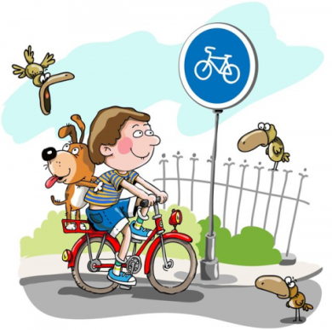
Источники опасности (продолжение)
6. Дошкольникам трудно распределять и переключать внимание с одного объекта на другой, обычно оно полностью сосредоточено только на собственных конкретных действиях; дети реагируют на те звуки, которые им интересны.
7. Дети способны запомнить и (или) предвидеть все возможные риски техногенной, природной и социальной среды; ребенок не понимает и не прогнозирует возможные последствия своего поведения, не видит потенциальную опасность, не знает реальных свойств предметов, не различает жизненные и игровые ситуации.
8. Неадекватность самооценки детей, переоценка ими своих возможностей: связаны с выбором взрослыми неверных тактик воспитания; наиболее значимое влияние на формирование детской самооценки оказывают родители.
9. Желание выглядеть взрослее приводит к тому, что ребенок пробует взять на себя новые обязанности, нарушает выполнявшиеся ранее правила, не реагирует на просьбы и замечания взрослых, не выполняет данных им обещаний.
Таким образом, дошкольники не обладают физическими интеллектуальными возможностями, позволяющими адекватно оценить опасную ситуацию, избежать или преодолеть последствия попадания в критические ситуации.

Slide 6
Основные факторы травматизма и смертности детей дошкольного возраста
- общение с незнакомцами (вовлечение в опасные действия)
- нарушение правил дорожного движения
- отсутствие присмотра со стороны взрослых
- пожары
- опасное поведение близких людей
- животные
- опасная повседневная среда
- погодно-климатические условия

Slide 7
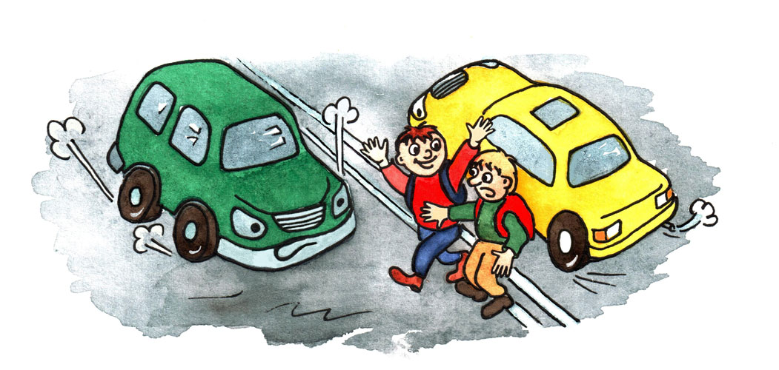
Компоненты культуры безопасности
воспитание мотивации к безопасности;
формирование системы знаний об источниках опасности и средствах их предупреждения и преодоления;
формирование компетенций безопасного поведения
физическая готовность к преодолению опасных ситуаций;
готовность к эстетическому восприятию и оценке действительности;
психологическая подготовка к безопасному поведению;
качества ребенка, способствующие предупреждению и преодолению опасных ситуаций.

Slide 8
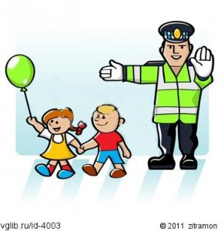
Цель
В работе по воспитанию навыков безопасного поведения у детей дошкольного возраста важно дать каждому ребёнку основные понятия опасных для жизни ситуаций и особенностей поведения в них, сформировать у детей навыки осознанного безопасного поведения

Slide 9
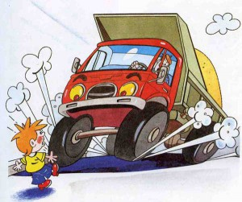
Задачи
формировать у дошкольников представления об опасных и вредных факторах;
воспитывать навыки адекватного поведения в различных жизненных ситуациях;
развивать потребность и желание приобретать новые знания о правилах безопасного поведения;
учить детей пользоваться полученными знаниями на практике;
использовать различные средства и формы работы по воспитанию навыков безопасного поведения детей дошкольного возраста.

Slide 10
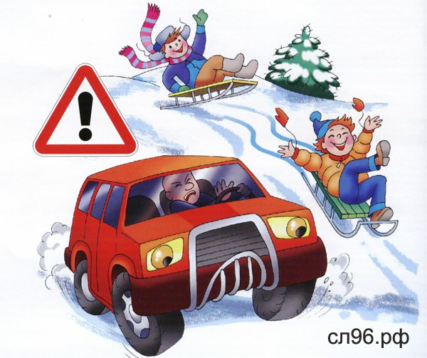
Условия:
Опыт безопасного поведения у детей старшего дошкольного возраста формируется успешно, если:
содержание знаний и умений безопасного поведения сгруппировано по видам опасностей и осваивается в заданной последовательности;
обеспечивается поэтапное освоение доступных детям знаний и умений безопасного поведения;
в воспитательно-образовательной деятельности используется ситуативно-имитационное моделирование как метод закрепления знаний о правилах безопасного поведения и формирования соответствующих умений в ведущем виде детской деятельности;
педагоги и родители осознают необходимость целенаправленной деятельности в данном направлении и осуществляют её в тесном сотрудничестве.

Slide 11
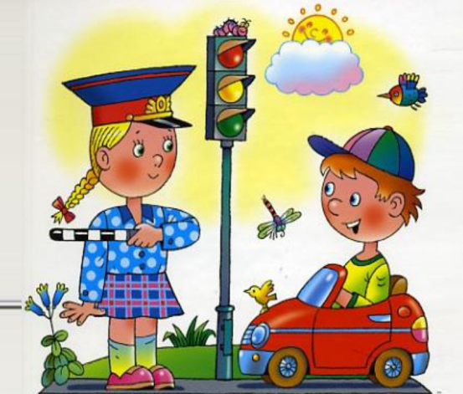
Обучение детей ПДД, задачи:
1. Обучение детей безопасному поведению на автомобильных дорогах. 2. Формирование у детей навыков и умений наблюдения за дорожной обстановкой и предвидения опасных ситуаций, умение обходить их. 3. Воспитание дисциплинированности и сознательного выполнения правил дорожного движения, культуры поведения в дорожно - транспортном процессе. 4. Обогатить представление детей о здоровье. Детей необходимо обучать не только правилам дорожного движения, но и безопасному поведению на улицах, дорогах, в транспорте.

Slide 12
Три аспекта взаимодействия с транспортной системой города:
Ребенок – пешеход;
Ребенок – пассажир городского транспорта;
Ребенок – водитель детских транспортных средств (велосипед, снегокат, санки, ролики и др.).

Slide 13
Важно проработать основные причины травматизма при нарушении ПДД:
1. Выход на проезжую часть в неустановленном месте перед близко идущим транспортом (мало кто из наших детей имеет привычку останавливаться перед переходом проезжей части, внимательно её осматривать перед переходом проезжей части, внимательно её осматривать с поворотом головы и контролировать ситуацию слева и справа во время движения). 2. Выход на проезжую часть из-за автобуса, троллейбуса или другого препятствия (наши дети не привыкли идти к пешеходному переходу, выйдя из транспортного средства или осматривать проезжую часть, прежде чем выйти из-за кустарника или сугробов). 3. Игра на проезжей части (наши дети привыкли, что вся свободная территория – место для игр). 4. Ходьба по проезжей части (даже при наличии рядом тротуара большая часть детей имеет привычку идти по проезжей части, при этом чаще всего со всевозможными нарушениями).

Slide 14
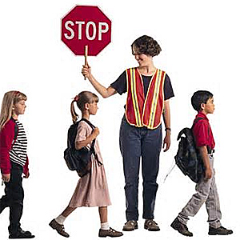
Причины детского дорожно-транспортного травматизма
Неумение наблюдать.
Невнимательность.
Недостаточный надзор взрослых за поведением детей.

Slide 15
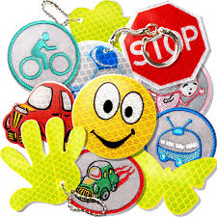
Организация работы
Инновационный подход к организации дидактических занятий с дошкольниками по дорожной тематике состоит в одновременном решении следующих задач: 1. Развитие у детей познавательных процессов, необходимых им для правильной и безопасной ориентации на улице; 2. Обучение дошкольников дорожной лексике и включение их в самостоятельную творческую работу, позволяющую в процессе выполнения заданий изучать и осознавать опасность и безопасность конкретных действий на улицах и дорогах; 3. Формирование у детей навыков и устойчивых положительных привычек безопасного поведения на улице

Slide 16
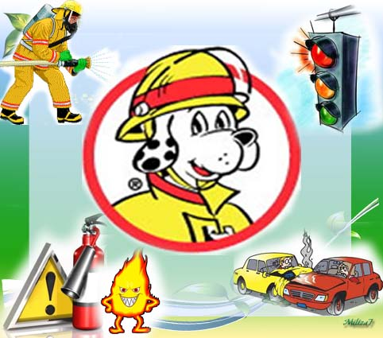
В младшем дошкольном возрасте ребёнок должен усвоить:
Кто является участником дорожного движения;
Элементы дороги (дорога, проезжая часть, тротуар, обочина, пешеходный переход, перекрёсток);
Транспортные средства (трамвай, автобус, троллейбус, легковой автомобиль, грузовой автомобиль, мотоцикл, велосипед);
Средства регулирования дорожного движения;
Красный, жёлтый и зелёный сигналы светофора;
Правила движения по обочинам и тротуарам;
Правила перехода проезжей части;
Без взрослых выходить на дорогу нельзя;
Правила посадки, поведения и высадки
в общественном транспорте;

Slide 17
В среднем дошкольном возрасте ребёнок должен усвоить:
Кто является участником дорожного движения (пешеход, водитель, пассажир, регулировщик);
Элементы дороги (дорога, проезжая часть, обочина, тротуар, перекрёсток, линия тротуаров и обочин, ограждение дороги, разделительная полоса, пешеходный переход);
Транспортные средства (автомобиль, мотоцикл, велосипед, мопед, трактор, гужевая повозка, автобус, трамвай, троллейбус, специальное транспортное средство);
Средства регулирования дорожного движения;
Основные сигналы транспортного светофора (красный, красный одновременно с жёлтым, зелёный, зелёный мигающий, жёлтый мигающий);
Пять мест, где разрешается ходить по дороге;
Шесть мест, где разрешается переходить проезжую часть;
Правила движения пешеходов в установленных местах;
Правила посадки, движение при высадке в общественном транспорте;
Без взрослых переходить проезжую часть и ходить по дороге нельзя;
Обходить любой транспорт надо со стороны приближающихся других транспортных средств в местах с хорошей видимостью, чтобы пешеход видел транспорт, и водитель транспорта видел пешехода;

Slide 18
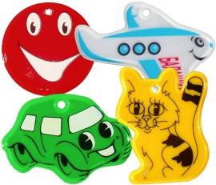
В старшем дошкольном возрасте ребёнок должен усвоить:
Кто является участником дорожного движения, и его обязанности;
Основные термины и понятия правил (велосипед, дорога, дорожное движение, железнодорожный переезд, маршрутное транспортное средство, мопед, мотоцикл, перекрёсток, пешеходный переход), линия тротуаров, проезжая часть, разделительная полоса, регулировщик, транспортное средство, уступите дорогу);
Обязанности пешеходов;
Обязанности пассажиров;
Регулирование дорожного движения;
Сигналы светофора и регулировщика;
Предупредительные сигналы;
Движение через железнодорожные пути;
Движение в жилых зонах;
Перевозка людей;
Особенности движения на велосипеде.

Slide 19
Анализ уровня подготовленности детей
Высокий уровень характеризуется тем, что ребенок знает знаки правил дорожного движения, имеет понятие о различных категориях транспорта, знает правила движения пешеходов, велосипедистов.
Средний уровень характеризуется тем, что ребенок знает знаки правил дорожного движения, но часто путается, не уверен в своих знаниях. Понятие о различных категориях транспорта нечеткое, допускает ошибки в правилах дорожного движения пешеходов, велосипедистов.
Низкий уровень - ребенок не знает знаки правил дорожного движения, не разделяет транспорт по категориям, правила движения пешеходов, велосипедистов знает недостаточно.

Slide 20
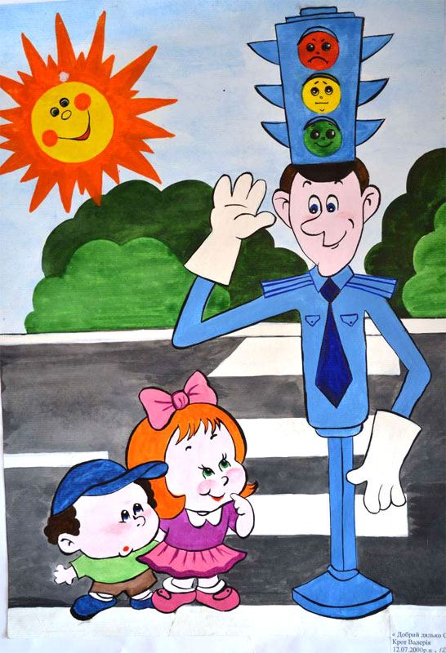
Памятки
Памятки должны быть включены в непосредственную жизнедеятельность ребенка, в его общение со взрослыми, одинаково доноситься воспитателем и родителями.

Slide 21
При выходе из дома
Если у подъезда дома возможно движение, сразу обратите внимание ребенка, нет ли приближающегося транспорта. Если у подъезда стоят транспортные средства или растут деревья, приостановите свое движение и оглядитесь – нет ли опасности.

Slide 22
При движении по тротуару
Придерживайтесь правой стороны.
Взрослый должен находиться со стороны проезжей части.
Если тротуар находится рядом с дорогой, родители должны держать ребенка за руку.
Приучите ребенка, идя по тротуару, внимательно наблюдать за выездом машин со двора.
Не приучайте детей выходить на проезжую часть, коляски и санки везите только по тротуару.

Slide 23
Готовясь перейти дорогу
Остановитесь, осмотрите проезжую часть.
Развивайте у ребенка наблюдательность за дорогой.
Подчеркивайте свои движения: поворот головы для осмотра дороги. Остановку для осмотра дороги, остановку для пропуска автомобилей.
Учите ребенка всматриваться вдаль, различать приближающиеся машины.
Не стойте с ребенком на краю тротуара.
Обратите внимание ребенка на транспортное средство, готовящееся к повороту, расскажите о сигналах указателей поворота у машин.
Покажите, как транспортное средство останавливается у перехода, как оно движется по инерции.

Slide 24
При посадке и высадке из транспорта
Выходите первыми, впереди ребенка, иначе ребенок может упасть, выбежать на проезжую часть.
Подходите для посадки к двери только после полной остановки.
Не садитесь в транспорт в последний момент (может прищемить дверями).
Приучите ребенка быть внимательным в зоне остановки – это опасное место (плохой обзор дороги, пассажиры могут вытолкнуть ребенка на дорогу).

Slide 25
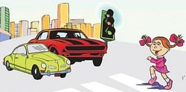
Правила безопасного поведения на дороге:
Ходить следует только по тротуару, пешеходной или велосипедной дорожке, а если нет - по обочине. В случае их отсутствия можно двигаться по краю проезжей части дороги навстречу движению транспортных средств.
Там, где есть светофор дорогу надо переходить только на зеленый сигнал светофора.
В местах, где нет светофоров, дорогу безопасно переходить по подземному или надземному пешеходному переходу, а при их отсутствии по пешеходному ("зебра").
Если нет пешеходного перехода, необходимо идти до ближайшего перекрестка. Если по близости нет ни пешеходного перехода, ни перекрестка, дорогу переходим по кратчайшему пути. И только там, где дорога без ограждений и хорошо видна в обе стороны, посмотрев внимательно налево и направо.
Нельзя перелезать через ограждения.
Если дорога широкая, и ты не успел перейти, переждать можно на "островке безопасности".
Если рядом есть взрослые, попросите у них помочь вам перейти дорогу.
Играть в игры на дороге и на тротуаре опасно. Строго запрещено выбегать на проезжую часть из-за деревьев, автомобилей и других объектов, которые мешают водителю увидеть вас вовремя.

Slide 26
Лучший учитель – личный пример!
Не спешите, переходите дорогу размеренным шагом.
Выходя на проезжую часть дороги, прекратите разговаривать — ребёнок должен привыкнуть, что при переходе дороги нужно сосредоточиться.
Не переходите дорогу на красный или жёлтый сигнал светофора.
Переходите дорогу только в местах, обозначенных дорожным знаком «Пешеходный переход».
Из автобуса, троллейбуса, трамвая, такси выходите первыми. В противном случае ребёнок может упасть или побежать на проезжую часть дороги.
Привлекайте ребёнка к участию в ваших наблюдениях за обстановкой на дороге: показывайте ему те машины, которые готовятся поворачивать, едут с большой скоростью и т.д.
Не выходите с ребёнком из-за машины, кустов, не осмотрев предварительно дороги, — это типичная ошибка, и нельзя допускать, чтобы дети её повторяли.
Не разрешайте детям играть вблизи дорог и на проезжей части улицы.

Slide 27
Полезные ссылки
Стихи про ПДД http://www.tvoyrebenok.ru/read_to_children_about_traffic.shtml
Памятка для родителей о ПДД http://www.tvoyrebenok.ru/instruction_for_parents_of_children_of_younger_preschool_age.shtml
Примеры дидактического материала http://ped-kopilka.ru/vneklasnaja-rabota/pravila-bezopasnogo-povedenija-na-doroge/obuchenie-mladshih-shkolnikov-bezopasnomu-povedeniyu-na-dorogah-i-v-transporte.html
Игровые формы и тематика целевых прогулок: https://edu.tatar.ru/l-gorsk/dou15/page2522655.htm

